Slide 1

AGENCE VISION
PROJET ALTÉA
Refonte de la marque et du parcours acquéreur
DOCUMENT RÉALISÉ PAR :
Anne-Gaël Fabre, cheffe de projet
01 23 45 67 89
anne-gael.fabre@agence-vision.fr
JANVIER 2027

Slide 2
SOMMAIRE
03
Le mot de la cheffe de projet
14
L'équipe
04
Le constat
17
Prochaines étapes
08
Le projet
18
Contact
12
Planning
  2 | 18

Slide 3
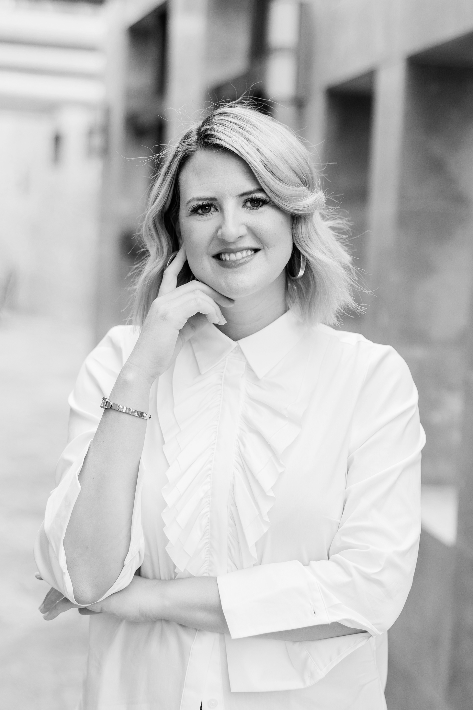
AGENCE VISION
CHERS COLLABORATEURS,
Altéa Immobilier nous confie la refonte de sa marque, de son site et du suivi de ses demandes. C'est le plus gros projet de l'agence cette année : 11 mois, 6 personnes et un objectif chiffré que le client suivra chaque mois.
Le point de départ : 38 000 personnes visitent chaque mois le site d'Altéa, et moins d'une sur 80 laisse ses coordonnées. Notre mission est de transformer ces visites en rendez-vous.
ANNE-GAËL FABRE, CHEFFE DE PROJET
  3 | 18

Slide 4

01 · LE CONSTAT
  4 | 18

Slide 5
AGENCE VISION
Le constat
38 000
1,2 %
62 %
visiteurs par mois
sur le site d'Altéa
seulement laissent
leurs coordonnées
abandonnent le formulaire
de contact (14 champs)
71 %
11 j
3
des visites se font sur
mobile, site non adapté
de délai moyen avant
le rappel d'un conseiller
identités visuelles
pour un seul promoteur
  5 | 18

Slide 6
AGENCE VISION
Le constat
OÙ ALTÉA PERD SES ACQUÉREURS
62 %
des formulaires abandonnés
  Un formulaire trop long. 14 champs, dont le revenu fiscal, avant même de voir un prix. 62 % des visiteurs qui le commencent ne l'envoient pas.
  Des demandes sans propriétaire. Quatre conseillers les reçoivent dans leur boîte mail, sans CRM. Le premier rappel arrive en moyenne 11 jours plus tard.
11 jours
avant le premier rappel
  Une marque éclatée. Avec trois logos et quatorze mini-sites, l'acquéreur ne voit pas qu'il s'agit du même promoteur.
  6 | 18

Slide 7
AGENCE VISION
Le constat
OBJECTIF : 3× PLUS DE DEMANDES
Demandes qualifiées par mois, réel et objectif
+200 %
Aujourd'hui, Altéa reçoit 140 demandes qualifiées par mois, c'est-à-dire un acquéreur identifié, avec un budget et un délai. Le projet vise 230 demandes par mois fin 2027, puis 420 fin 2028.
Hypothèse : le trafic reste stable à 38 000 visites par mois. Toute la hausse vient du formulaire en 4 champs, du site mobile et du rappel sous 24 h.
  7 | 18

Slide 8

02 · LE PROJET
  8 | 18

Slide 9
AGENCE VISION
Le projet
TROIS CHANTIERS, UN SEUL OBJECTIF
  Marque : une identité unique pour les 14 programmes
  Site : un parcours conçu d'abord pour le mobile
  Formulaire : 4 champs au lieu de 14
  CRM : chaque demande attribuée en moins d'une heure, rappel sous 24 h
Jusqu'ici, chaque programme d'Altéa avait son mini-site, son logo et son formulaire, et les demandes partaient par e-mail sans suivi. Le projet réunit tout sous une seule marque, un seul site et un CRM commun.
Budget : 480 k€ HT sur 11 mois, dont 45 % pour le site, 30 % pour la marque et 25 % pour le CRM et la formation des conseillers.
  9 | 18

Slide 10
AGENCE VISION
Le projet
UN LIEU DE VIE, PAS DES M²
Les acquéreurs d'Altéa choisissent d'abord un quartier, une école et un temps de trajet. Le nouveau site part de ces questions, pas du catalogue des lots.
Trois principes guident chaque décision, de la charte graphique au script d'appel des conseillers. Une proposition qui n'en sert aucun est écartée.
CLARTÉ
RÉACTIVITÉ
PREUVE
Prix, plans et date de livraison visibles dès la page du programme, sans formulaire.
Chaque demande est attribuée en moins d'une heure et rappelée sous 24 h.
Photos de chantier, avis d'acquéreurs et visites vidéo à la place des images de synthèse.
  10 | 18

Slide 11
AGENCE VISION
Le projet
LE PARCOURS ACQUÉREUR EN 5 ÉTAPES
01.
Découvrir. L'acquéreur cherche par quartier, budget et date de livraison, et voit les prix tout de suite.
04.
Visiter. Le conseiller rappelle sous 24 h et propose une visite au bureau de vente ou en vidéo.
02.
Simuler. Un simulateur calcule la mensualité et l'éligibilité au prêt à taux zéro en moins d'une minute.
05.
Suivre. Après la réservation, l'acquéreur suit l'avancement du chantier dans son espace client.
03.
Contacter. 4 champs à remplir. Le CRM attribue la demande à un conseiller en moins d'une heure.
  11 | 18

Slide 12

03 · LE PLANNING
  12 | 18

Slide 13
AGENCE VISION
Planning 2027
MARS
SEPTEMBRE
Nouvelle identité validée par la direction d'Altéa
Nouveau site en ligne pour les 14 programmes
JANVIER
JUIN
NOVEMBRE
Lancement chez Altéa et audit des 14 mini-sites
Formulaire et CRM testés sur 2 programmes pilotes
Bilan : objectif de 230 demandes qualifiées par mois
  13 | 18

Slide 14

04 · L'ÉQUIPE
  14 | 18

Slide 15
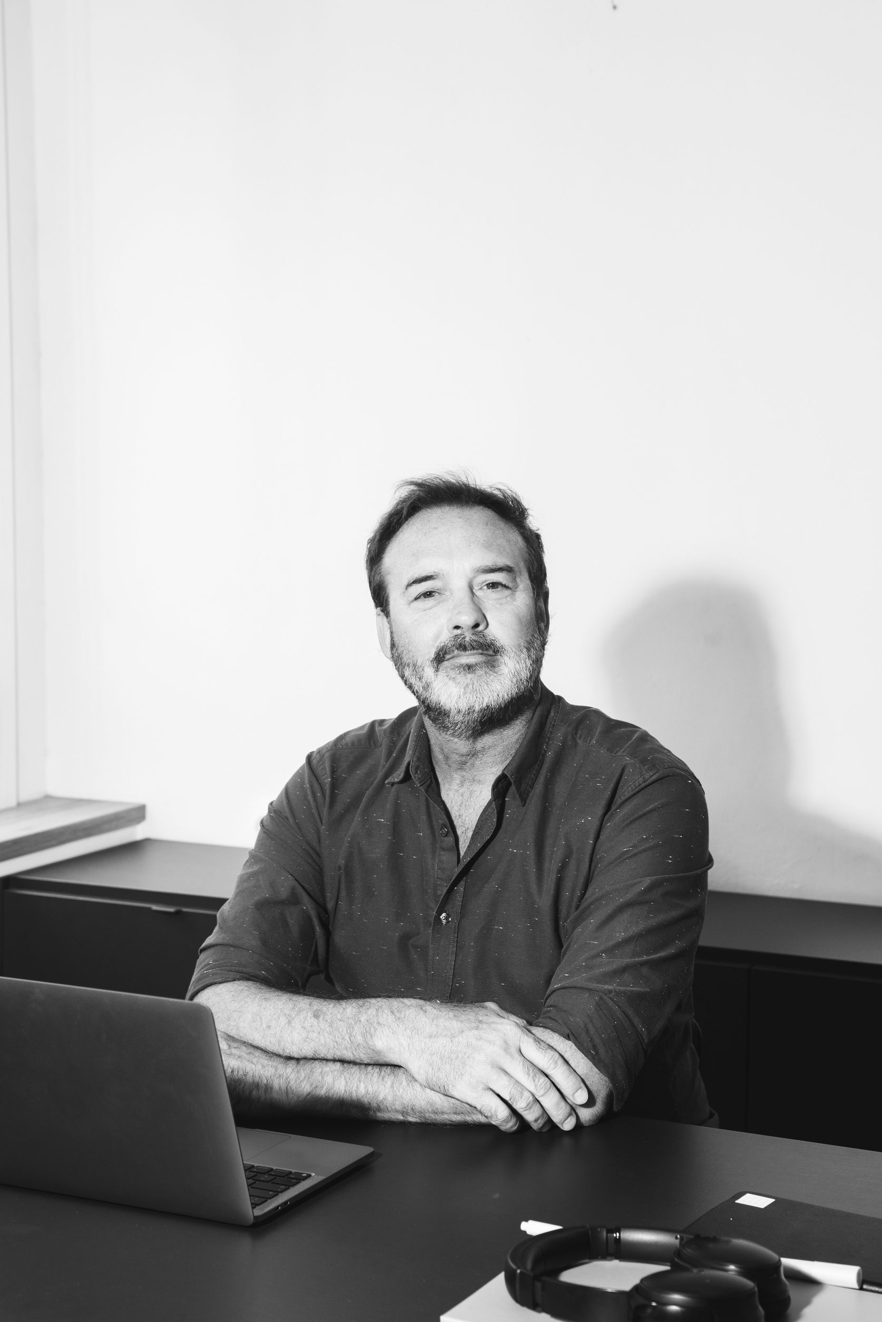


AGENCE VISION
L'équipe · pilotage
  Malo Lecomte
  Gaëlle Martine
  Flora Boyer
Directeur commercial
Relation client et budget
Directrice marketing
Stratégie de marque
Responsable service client
Parcours acquéreur et CRM
  15 | 18

Slide 16


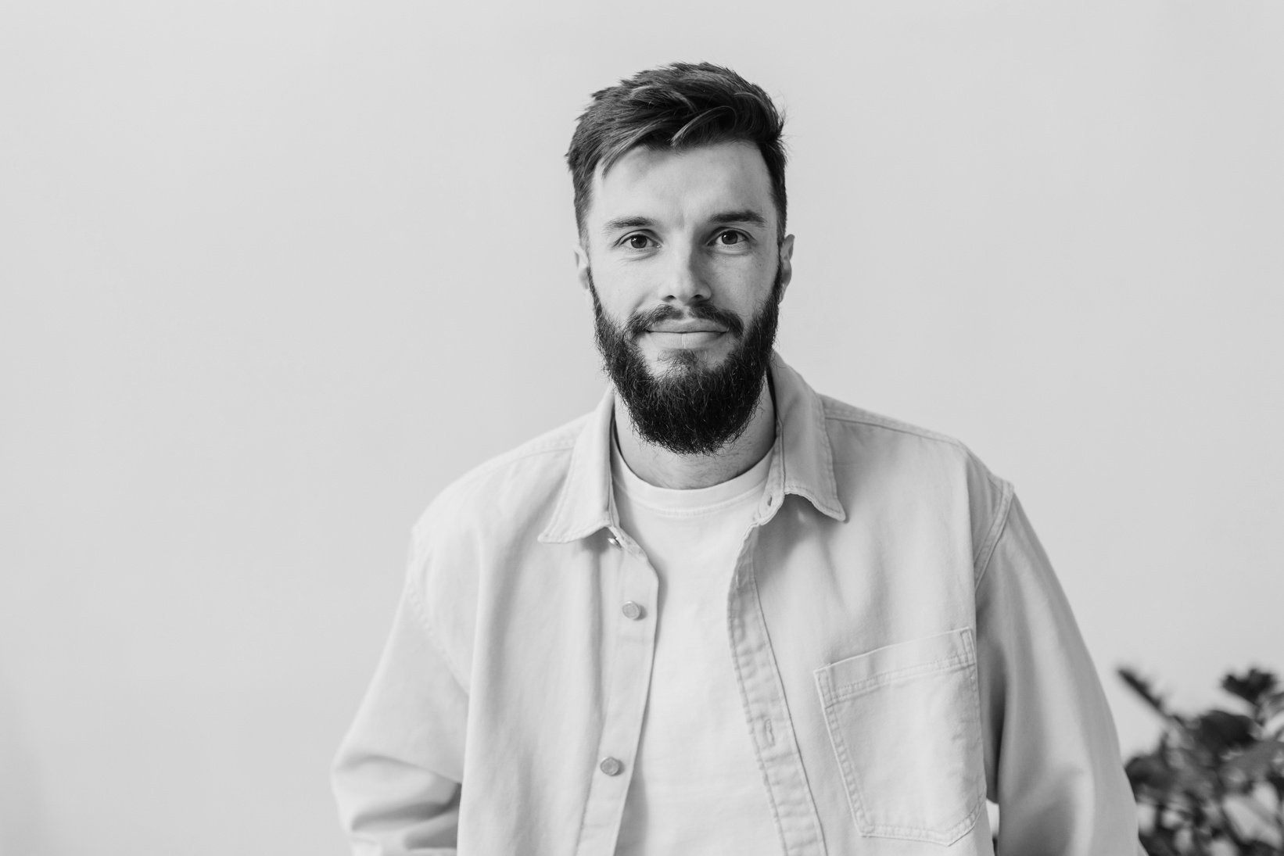
AGENCE VISION
L'équipe · production
  Elsa Belvaux
  Cathy Guerin
  Thomas Garcia
Graphiste
Identité des 14 programmes
Community manager
Lancement sur les réseaux
Commercial
Formation des conseillers
  16 | 18

Slide 17

AGENCE VISION
Prochaines étapes
RENDEZ-VOUS LE 11 JANVIER
En 11 mois, Altéa passera de 3 identités et 14 formulaires à une seule marque, un seul site et un rappel sous 24 h. Notre engagement : 230 demandes qualifiées par mois fin 2027, puis 420 fin 2028.
Avant le 8 janvier : lire l'audit du site d'Altéa dans le dossier projet.
11 janvier, 9 h : atelier de lancement au siège d'Altéa, à Lyon.
Chaque lundi, 9 h 30 : point d'avancement de 30 minutes avec toute l'équipe.
Une question sur votre rôle ? Écrivez à Anne-Gaël Fabre avant le 8 janvier.
  17 | 18

Slide 18
DES QUESTIONS
OU SUGGESTIONS ?
CONTACT :
Anne-Gaël Fabre, cheffe de projet
01 23 45 67 89
anne-gael.fabre@agence-vision.fr
AGENCE VISION

